Slide 1
PLANIFICACIÓN CLASES VIRTUALES SEMANA N° 20 FECHA : 14- agosto-2020
Colegio Jean Piaget
Mi escuela, un lugar para aprender y crecer en un ambiente saludable

Slide 2
ASIGNATURA /CURSO | Tecnología 3°y4° Básico
NOMBRE DEL PROFESOR/A | Alicia Cuellar
OBJETIVO DE APRENDIZAJE PRIORIZACIÓN NIVEL 1 | Planificar la elaboración de un objeto tecnológico, incorporando la secuencia de acciones, materiales, herramientas, técnicas y medidas de seguridad necesarias para lograr el resultado deseado (OA 2)
INDICADORES DE EVALUACIÓN PARA OA | › Seleccionan las técnicas necesarias para elaborar un objeto tecnológico. › Distinguen las precauciones que se debe adoptar para que el trabajo se efectúe de manera cuidadosa y segura al elaborar un objeto tecnológico. › Señalan las medidas de seguridad necesarias para elaborar un objeto tecnológico.
CONTENIDO /HABILIDADES | Crear, organizar, aplicar, transformar, identificar, usar, comunicar.
OBJETIVO DE LA CLASE | Crear un afiche indicando las precauciones que se deben tener al momento de manipular un objeto.
EVALUACIÓN | Ticket de salida

Slide 3
Reglas para una buena clase
Puntualidad
Tener materiales solicitados
Ser respetuoso con el profesor y sus compañeros
Mantener micrófono apagado
Mantener cámara encendida(solo si el alumno quiere)
Dudas o consultas a través del chat
Estar atento a la clase online

Slide 4
Inicio Activación Conocimientos Previos
RECORDEMOS
¿Qué son los objetos tecnológicos?
¿ Qué precauciones son necesarias al momento de manipular una plancha?

Slide 5
OBJETOS TECNOLÓGICOS
Los objetos tecnológicos. Son aquellos que los hombres, con su habilidad, ha creado. Además pueden ser simples, como una cuchara, o complejos, como un auto. El hombre crea objetos tecnológicos para que las personas puedan hacer todo de una manera más fácil, y así mejorar la calidad de vida de todos

Slide 6
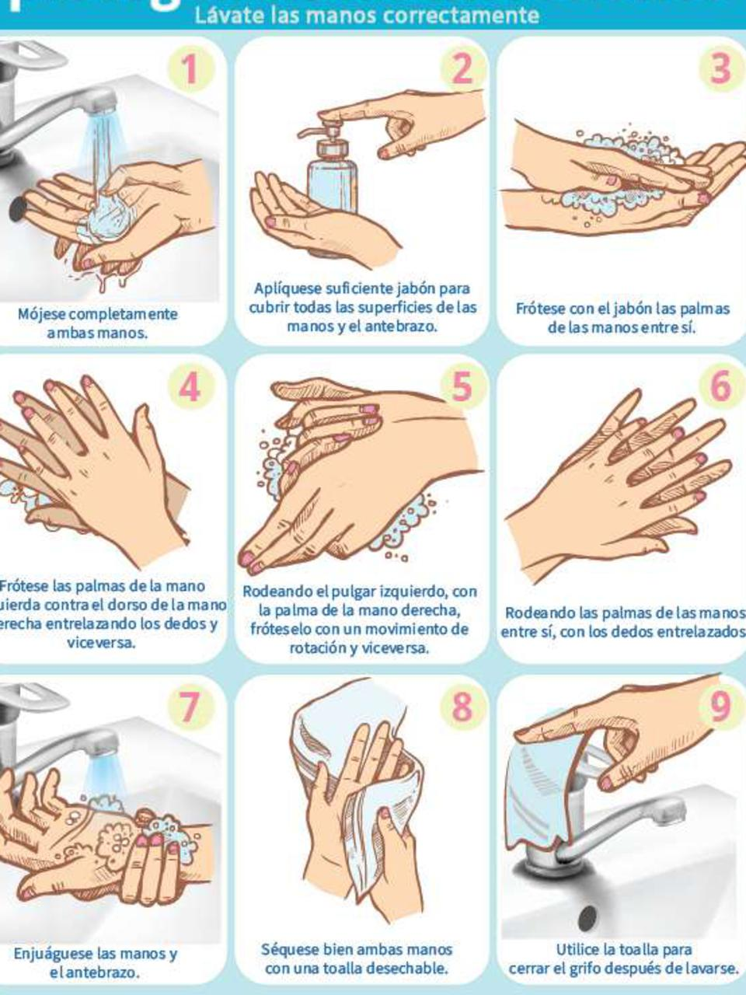
PRECAUCIONES

Slide 7
MANOS A LA OBRA
Como ya recordamos sobre los objetos y los cuidados que debemos tener al momento de su manipulación, es momento de comenzar a crear:
Debes seleccionar un objeto.
Debes identificar los cuidados que debemos tener al momento de su manipulación.
Debes crear un afiche indicando el objeto y sus precauciones.
Debes tener en cuenta las imágenes o dibujos y colores.

Slide 8
PAUTA DE EVALUACIÓN
INDICADORES | LOGRADO (3PTS) | MEDIANAMENTE LOGRADO (2 PTS) | POR LOGRAR (1PTO) | TOTAL
¿Qué objeto tecnológico conoces? | El alumno identifica objetos tecnológicos | El alumno solo identifica algunos objetos tecnológicos | El alumno no identifica objetos tecnológicos
¿Qué técnicas o pasos debemos tener en cuenta al momento de elaborar un objeto? | El alumno identifica los pasos o técnicas sobre la elaboración de un objeto | El alumno solo identifica algunos pasos o técnicas de elaboración de objeto | El alumno no logra identificar los pasos o técnicas de elaboración
¿Qué cuidados debemos tener el momento de manipular las herramientas? | El alumno logra reconocer los cuidados al momento de manipular los objetos | El alumno solo reconoce algunos cuidados que debemos tener al momento de manipular los objetos | El alumno no logra reconocer los cuidados que debemos tener al momento de manipular los objetos

Slide 9
TICKET DE SALIDA
ASIGNATURA Tecnología
SEMANA 20
CIERRE
Nombre: _______________________________________
1) ¿Qué objeto tecnológico conoces?
2) ¿Qué técnicas o pasos debemos tener en cuenta al momento de elaborar un objeto?
3) ¿Qué cuidados debemos tener el momento de manipular las herramientas?
Enviar fotografía de este ticket de salida al:
Correo: Alicia.cuellar@jean-Piaget.cl

